Slide 1
Interdisciplinarni doktorski študijski program
Varstvo okolja
Informativni dan, 15. maj 2024 ob 17.00 na UL PF

Slide 2
Članice, izvajalke študija
Biotehniška fakulteta
Ekonomska fakulteta
Fakulteta za družbene vede
Fakulteta za gradbeništvo in geodezijo
Fakulteta za kemijo in kemijsko tehnologijo
Fakulteta za matematiko in fiziko
Fakulteta za pomorstvo in promet
Fakulteta za strojništvo
Filozofska fakulteta
Medicinska fakulteta
Naravoslovnotehniška fakulteta
Pravna fakulteta
Veterinarska fakulteta

Slide 3
Temeljni cilji
  Izobraževanje visoko usposobljenih strokovnjakov, ki bodo kompleksno problematiko okolja znali reševati z interdisciplinarnim pristopom in sposobnostjo povezovanja znanj z različnih področij v celovito rešitev.
  Usposobiti doktoranda za ustvarjalno in samostojno znanstveno raziskovalno delo, ki bo po končanem študiju sposoben kritične presoje raziskovalnih rezultatov, razvoja novih raziskovalnih metod in prenosa novih tehnologij in znanja v prakso.

Slide 4
Kdo se lahko vpiše na študij?
Diplomanti študijskih programov
Druge stopnje.
Ki izobražujejo za poklice, urejene z direktivami Evropske unije, če so ovrednoteni s 300 kreditnimi točkami.
Za pridobitev specializacije, ki so pred tem končali visokošolski strokovni program. Tem kandidatom se pred vpisom v program določijo dodatne obveznosti v obsegu od 30 do 60 KT.
Za pridobitev magisterija znanosti oziroma specializacije po končanem študijskem programu za pridobitev univerzitetne izobrazbe. Tem se prizna 60 KT.
Za pridobitev univerzitetne izobrazbe.
Tujih univerz.
Prijava kandidatov, ki se za vpis prijavljajo s tujimi listinami o izobraževanju, je hkrati tudi vloga za priznavanje izobraževanja za namen nadaljevanja izobraževanja na UL.

Slide 5
Študijsko leto 2024/2025
Število razpisanih mest: 20
Rok za prijavo: vključno do 21. avgusta 2024 preko spletnega portala eVŠ: http://portal.evs.gov.si/prijava/
Izbira mentorja in somentorja pred vpisom na študij – mentor in somentor z dveh različnih znanstvenih področij oz. drugih članic.
Kandidati ob prijavi na študij, najkasneje pa ob vpisu, predložijo tudi predlog osnutka teme doktorske disertacije – na kratko predstavijo raziskovalni problem, opredelijo hipotezo/-e in raziskovalno/-e metodo/-e in navedejo vsaj pet virov, ki so povezani s temo. Osnutek uskladijo s predlaganim mentorjem in somentorjem.
Šolnina: 13.600 EUR za celoten študij (3.400 EUR na letnik)

Slide 6
Predmetnik
1. letnik | KT | 2. letnik | KT | 3. letnik | KT | 4. letnik | KT
Obvezni metodološki predmet | 10 | Izbirni predmet 2 | 10 | IRD 3 | 60 | IRD 4 | 55
Temeljni predmet 1 | 10 | Doktorski seminar s predstavitvijo teme doktorske disertacije | 5 |  |  | Doktorski seminar s predstavitvijo doktorske disertacije pred javnim zagovorom in javni zagovor | 5
Temeljni predmet 2 | 10 | IRD 2 | 45
Izbirni predmet 1 | 10
IRD | 20

Slide 7
Možnosti za zaposlitev
Na pedagoškem in raziskovalnem področju na univerzah ter drugih izobraževalnih in znanstveno raziskovalnih ustanovah;
na številnih področjih v gospodarstvu, zlasti v industriji in trgovini;
v javni upravi in javnih podjetjih s področja varstva okolja;
v zdravstvenih zavodih ter v drugih ustanovah in organizacijah, ki zaposlujejo najvišje izobražene strokovnjake in raziskovalce.

Slide 8
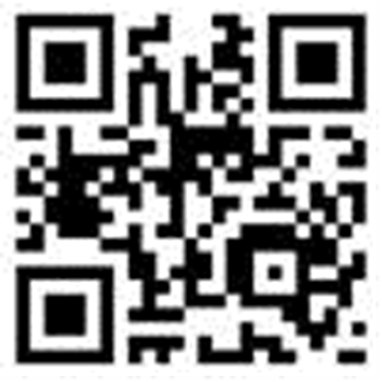
Več informacij
Spletna stran UL:
https://www.uni-lj.si/studij/doktorski/varstvo-okolja/
Kontakt:
Podiplomski referati članic, izvajalk programa
in
referat.podiplomski@pf.uni-lj.si

